Slide 1
Продукты食物 Еда食物 Напитки饮料
рис大米 мясо肉 курица鸡肉 хлеб黑面包 сыр干酪 молоко牛奶 рыба鱼 вода水 сок果汁
овощи蔬菜
капуста卷心菜 картофель土豆 морковь胡萝卜 лук洋葱 помидор西红柿 огурец黄瓜
фрукты水果
яблоко苹果 банан香蕉 лимон柠檬 апельсин橙子 арбуз西瓜

Slide 2
ГЛАГОЛ THE VERB 动词 Спряжение The Conjugation 共轭 ，连接 Глаголы I спряжения 第一组动词
 | читать读 | окончание без ударения | слушать听 | окончание под ударением
я ты он,она мы вы они | читаю читаешь читает читаем читаете читают | -ю (у) -ешь -ет -ем -ете -ют (ут) | слушаю слушаешь слушает слушаем слушаете слушают | -у (ю) -ёшь -ёт -ём -ёте -ут (-ют)

Slide 3
Читайте и запоминайте!
读和记！
Что делать? 做什么呢？
я ты он, она | что делаю? что делаешь? что делает? | мы вы они | что делаем? что делаете? что делают?
Группа глаголов I спряжения
第一组动词
читать 读 думать 想 знать 知道 изучать 学习 отвечать 回答 убирать打扫 | понимать 理解 работать 工作 слушать 听 спрашивать 问 гулять 散步 отдыхать 休息

Slide 4
Читайте и запоминайте 读和记！
я ты он, она мы вы они | читаю читаешь читает читаем читаете читают | слушаю слушаешь слушает слушаем слушаете слушают | гуляю гуляешь гуляет гуляем гуляете гуляют | отдыхаю отдыхаешь отдыхает отдыхаем отдыхаете отдыхают | убираю убираешь убирает убираем убираете убирают
Глаголы 动词
есть吃 пить喝
Я ем я пью
Ты ешь ты пьешь
Он\она ест он\она пьет
Мы едим мы пьем
Вы едите вы пьете
Они едят они пьют

Slide 5
Что делать?
*Играть (I) to play *Считать (I) to coiount *Уметь (I) be able to *Завтракать (I) to breakfast *Обедать (I) to lunch *Ужинать (I)to have supper *Писать (I) to write *Думать (I) to think *Разговаривать (I) to talk
Я | что делаю? | играю, считаю, умею, завтракаю, обедаю, ужинаю, пишу, думаю, разговариваю
Ты | что делаешь?
Он | что делает?
Она | что делает?
Мы | что делаем?
Вы | что делаете?
Они | что делают?

Slide 6
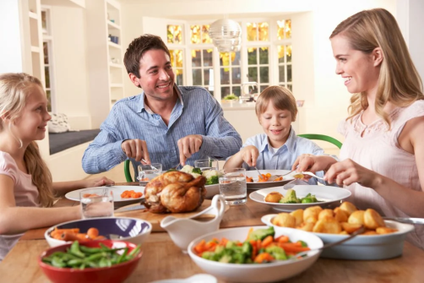
Я | пишу | завтракаю | обедаю | ужинаю | ем | пью
Ты | пишешь | завтракаешь | обедаешь | ужинаешь | ешь | пьёшь
Он/Она | пишет | завтракает | обедает | ужинает | ест | пьёт
Мы | пишем | завтракаем | обедаем | ужинаем | едим | пьём
Вы | пишете | завтракаете | обедаете | ужинаете | едите | пьёте
Они | пишут | завтракают | обедают | ужинают | едят | пьют

Slide 7
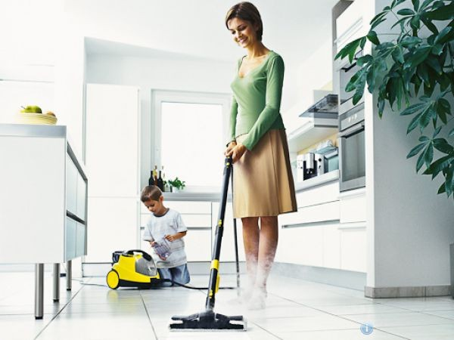
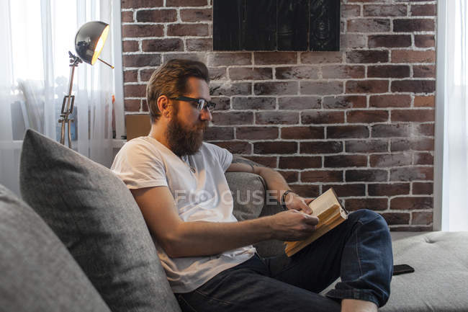
(слушайте 听） （повторяйте 重复） Это наша семья. Моя мама убирает дом. Мой папа читает книги. Мой брат слушает урок. Моя сестра гуляет. Мой дедушка слушает новости. Моя бабушка отдыхает. Я изучаю русский язык.

Slide 8
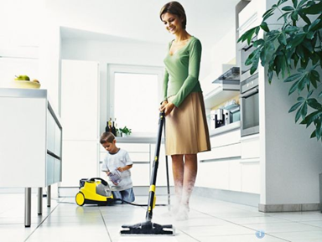
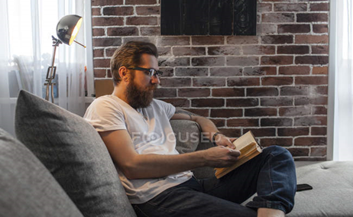
Ответьте на вопросы.
Это семья?
Что делает мама?
Что делает папа?
Что делает дедушка?
Что делает бабушка?
Что вы сейчас делаете?

